Slide 1

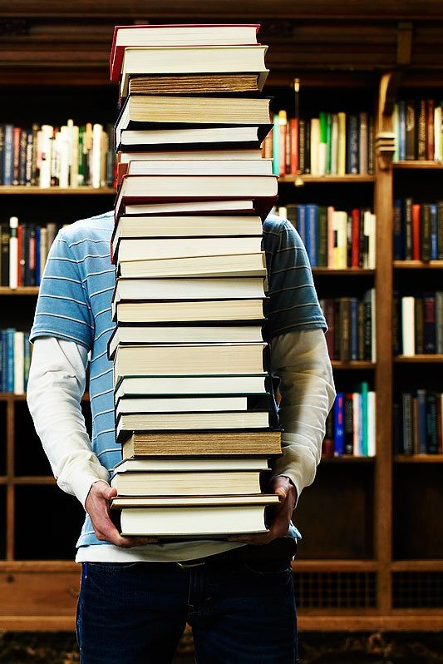
ЧТЕНИЕ - ЭТО…
ВЫСТАВКА – РАЗМЫШЛЕНИЕ
для родителей и не только
КГУ «ОШ №19» г. Темиртау

Slide 2
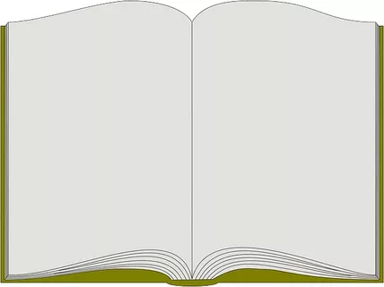
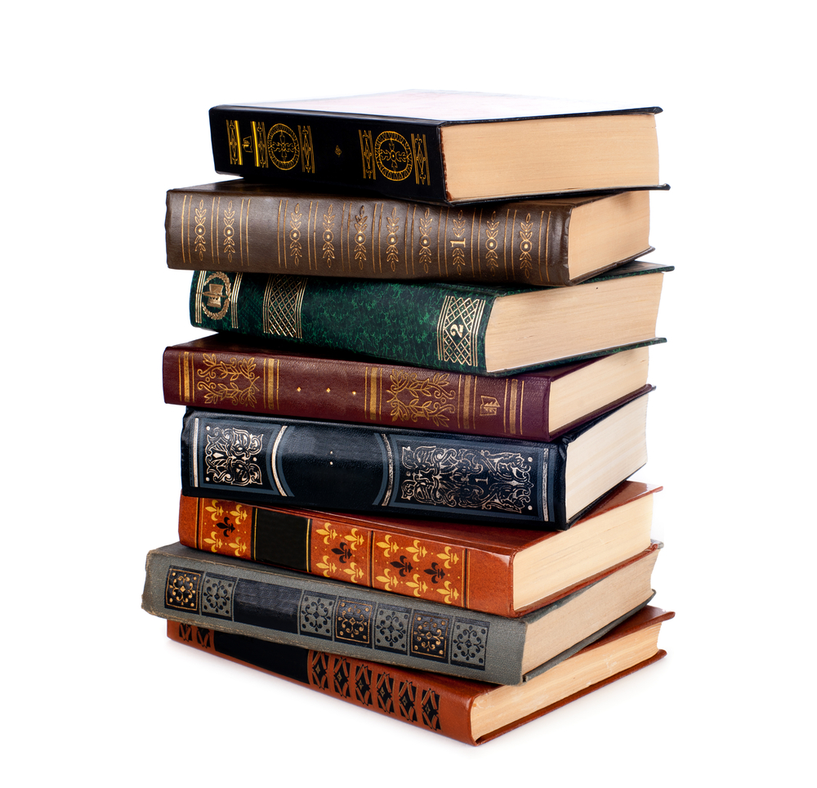
Предлагаем вашему вниманию книги, которые научат вас правильно читать… книги.
Вы никогда не задумывались, много ли на самом деле понимаете в тексте? Не доводилось ли вам, открыв прочитанную когда-то книгу, с удивлением отмечать, что вы забыли, о чем в ней шла речь, либо в прошлый раз упустили важные нюансы, а то и вовсе иначе понимали написанное?
А для чего вы вообще читаете? С целью добыть информацию? Убить время? Получить удовольствие от словесного мастерства писателя? Задуматься о жизни? Отточить свою читательскую проницательность?

Slide 3
С момента появления литературы автор и читатель ведут увлекательную игру. Автор посредством текста делится с вами своими мыслями и чувствами. А вы трансформируете вязь букв и знаков препинания в собственные мысли и эмоции. Но совершенно не факт, что они совпадут с авторскими! Изо всей полноты смыслов, заложенных автором в книге, читатель выхватит ровно столько, сколько способен понять. Оттого и разница в восприятии: одни находят какую-либо книгу весьма глубокой, другие — пустой, третьи — заумной.
Чтобы действительно понимать все оттенки смысла, заложенные в словах и фразах, и полностью настроиться на авторскую волну, нужен изрядный читательский багаж, а кроме того, умение читать активно. И именно этого умения многим не хватает. Увы, на гуманитарные науки времени в учебных заведениях отводится все меньше, люди читают все реже, и проблема встает во весь рост: накопленное культурное наследие скоро некому будет оценить. А кроме того, появляются серьезные преграды для самообразования.

Slide 4
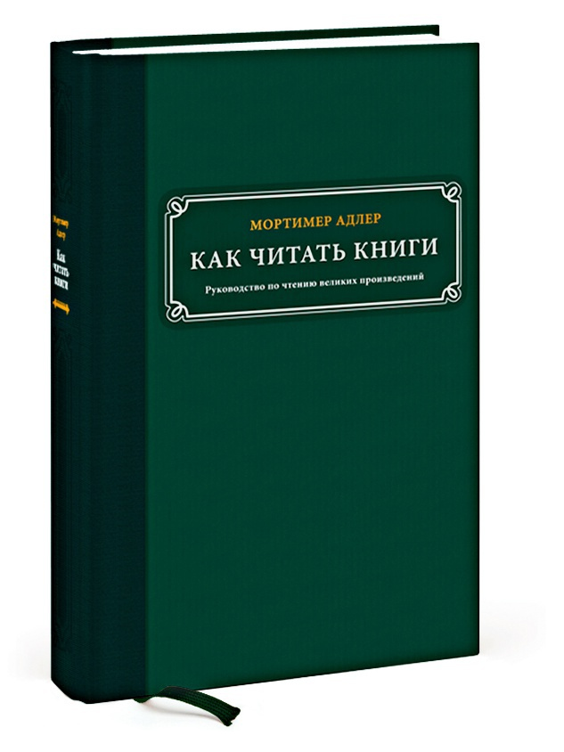
Мортимер Адлер. Как читать книги.
Вывод: нужно заново учиться читать. И именно для этого написал книгу Мортимер Адлер, американский философ, редактор и преподаватель, всю свою жизнь посвятивший тому, чтобы научить людей любить и понимать книги. Вся она посвящена науке активного, вдумчивого, многоэтапного чтения. Освоив его, вы сможете видеть в художественных книгах сокрытое между строк, слышать музыку слов, ощущать вкус, цвет и запах звуков. А литература нон-фикшн будет приносить вам больше пользы.

Slide 5
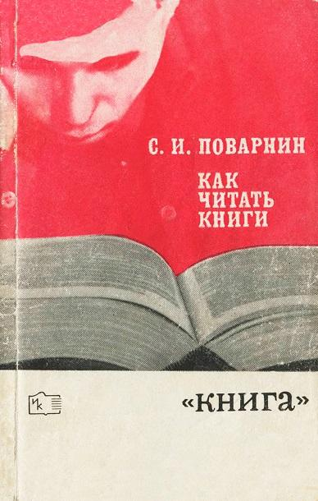
Поварнин Сергей.
Как читать книги.
Это маленькое пособие должен прочесть каждый и чем раньше, тем лучше. Оно должно лежать на видном месте, вы про него не должны забывать и перечитывать его, дабы наполнить себе о важности правильного чтения. Ведь многие люди, поглощая литературу, забывают о важности рассуждения о книги, о внутреннем мире писателя, о работе с книгой, и ЗАЕДАНИЕ книгами превращается в своего рода «просмотр ТВ».
Поварнин опередил Мортимера Адлера в написании похожей книги на 16 лет, причем написана книга нашим писателем более понятно.

Slide 6

В следующей книге вы найдёте ответы на самые популярные вопросы родителей: почему дети не читают? Как можно привить любовь к чтению? Как влияют интернет и телевидение на современного ребенка? - и многие другие.
В книге представлен практической материал в виде пошаговых инструкций. Читатель, ежедневно посвящая 1 час выполнению упражнений тренинга, приведенных в книге, через 10 дней увидит великолепные результаты своего ребенка. Кроме увеличения скорости чтения, у ребенка улучшится внимание и зрительная память. Книга для родителей, которые хотят развить в своем ребенке навыки, необходимые в XXI веке.
Ахмадуллин Шамиль.
Скорочтение для детей.

Slide 7

Крупенчук Ольга.
Научите меня читать!
Книга известного петербургского логопеда Ольги Игоревны Крупенчук тоже поможет родителям и педагогам научить детей читать.
В книге учтены психофизиологические особенности развития детей дошкольного возраста: все слова для чтения обыгрываются игровыми заданиями и картинками, чтобы их прочтение было не механическим, а осмысленным.
Кроме того, для чтения подбирались слова, имеющие одинаковую ритмическую и слоговую структуру - именно их легче читать детям.
Для родителей в книге даны подробные, изложенные доступным языком рекомендации и комментарии, охватывающие каждый этап обучения. Для педагогов - научно-методические комментарии.

Slide 8
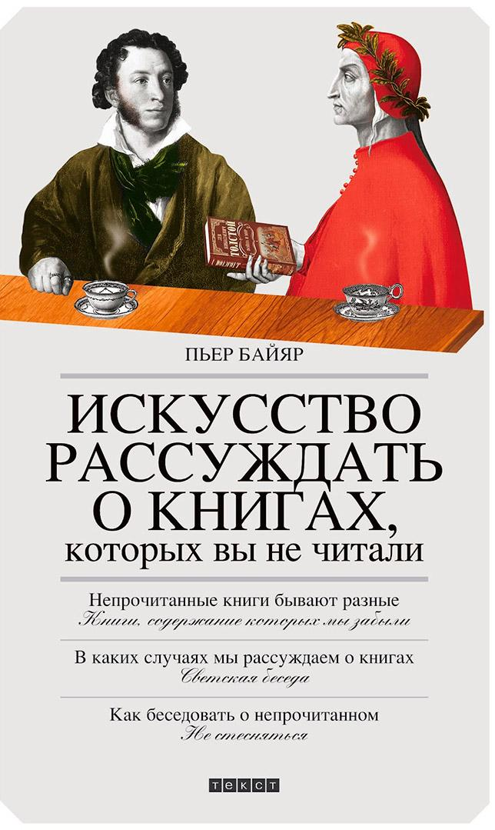
Байяр Пьер.
Искусство рассуждать о книгах,
которые вы не читали
Пьер Байяр (род. в 1954 г.) - автор почти двух десятков книг, специалист по литературоведческому эпатажу и знаток психоанализа, преподаватель университета Париж VIII.
Его "Искусство рассуждать о книгах, которых вы не читали" - это весьма неожиданные соображения о чтении. Вместо стандартной пары "читал-не читал" - он выделяет несколько типов общения человека с книгой: ее можно пролистать, узнать содержание от других, а иногда, наоборот, хорошо прочитанную книгу можно начисто забыть.
Автор разбирает ситуации, в которых нам приходится говорить о непрочитанных книгах, и предлагает способы выйти из положения с честью. Он убедительно доказывает, что, вопреки распространенному мнению, вполне можно вести увлекательную беседу о книге, которой вы не читали, в том числе с человеком, который ее тоже не читал.

Slide 9
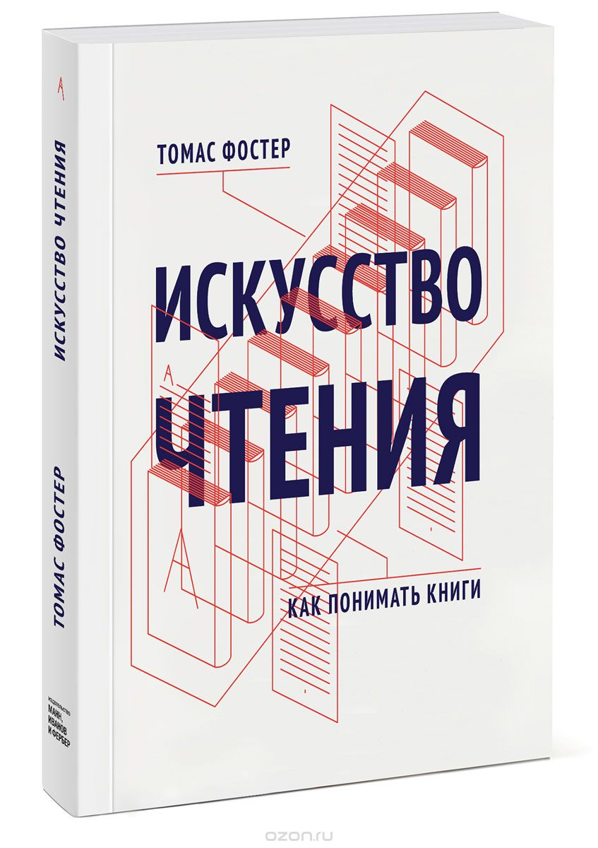
Фостер Томас.
Искусство чтения.
Как понимать книги.
Ещё одна умная книга. Очень часто читатели художественных произведений не видят больше того, что лежит на поверхности. А ведь самое главное - это символы, которые остаются неуловимыми и могут передать всю глубину художественного текста.
В этом практичном и забавном путеводителе по литературе Томас Фостер показывает, как можно легко и приятно обнаружить скрытые автором истины и открыть для себя новый мир, где дорога может означать поиск чего-либо, а дождь - это не просто дождь, а символ очищения.
Эта книга - это идеальное средство для того, чтобы стать "опытным читателем" и получать от литературы еще большее удовлетворение и удовольствие.
Это книга для всех любителей литературы, которые хотят глубже понять любимых писателей и их произведения.

Slide 10
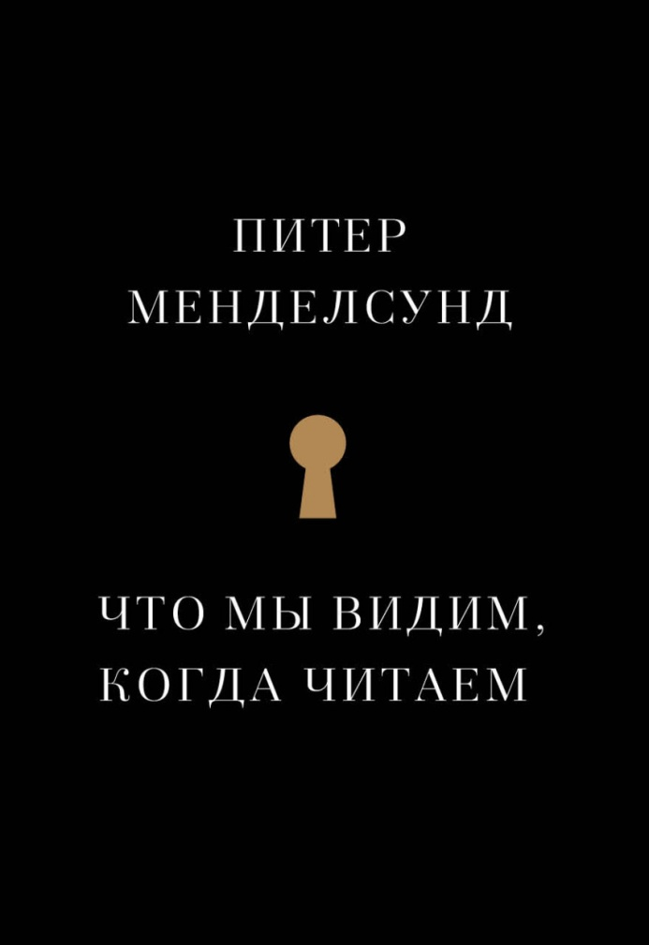
Менделсунд Питер.
Что мы видим, когда читаем.
Книгу о том, как люди читают книги, написал человек, который и оформляет книги, и любит их читать. Как работает наше воображение? Что мы представляем, когда читаем? Насколько подробно Толстой описывал Анну Каренину? Рассказывает ли нам Мелвилл, как именно выглядит Измаил? Разрозненные детали — изящно очерченное ухо, завиток волос, специальным образом надетая шляпа — помогают нам вообразить литературного героя. Но на самом деле если нам и кажется, что мы отлично его знаем, это никак не связано с нашей способностью нарисовать в уме его образ. Питер Менделсунд представляет свой неожиданный взгляд на то, как именно мы читаем и воспринимаем прочитанное.

